Slide 1
De rode draad in opleiden binnen AAOS
AAOS
Almeerse
Academische
Opleidingsschool
Grondig doorlopen van een leerproces,
hoe gaat dat?

Slide 2
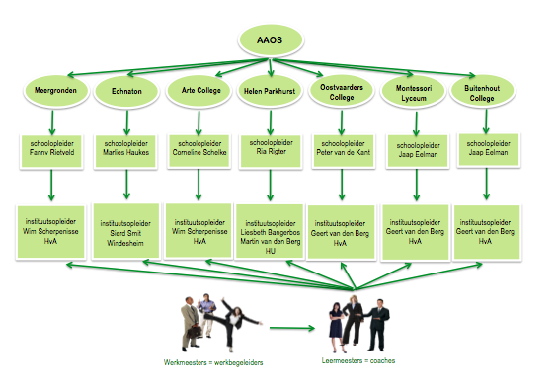
Begeleidingsstructuur
AAOS
Almeerse
Academische
Opleidingsschool
Notes:
2

Slide 3
Competentiegericht leren
AAOS
Almeerse
Academische
Opleidingsschool
Competent zijn betekent:
Ik kan het
Ik weet waarom ik het zo doe
Ik kan erop reflecteren
Om zo ver te komen moet je gericht bezig zijn met een leerproces van overdenken-handelen-reflecteren

Slide 4
De rode draad
AAOS
Almeerse
Academische
Opleidingsschool
Er loopt een rode draad binnen de volgende hulpmiddelen om te leren:
Je leerdoelen en voornemens (ontwikkelingsprofiel, POP, PAP, uitkomst portfoliogesprek)
De voorbereiding en uitvoering in praktijk van onderwijsactiviteiten met eigen leerdoelen
De evaluatie in de onderwijsvoorbereiding en reflectie op leermomenten in logboek
Het portfolio en het portfoliogesprek

Slide 5
AAOS
Almeerse
Academische
Opleidingsschool
Jouw professionele ontwikkelingscyclus; een voorbeeld
Ik ben nieuwsgierig en ga uitproberen dat wat op school belangrijk is in onderwijsactiviteiten .....
Vanuit de opleiding ga ik met literatuur en theorie bijvoorbeeld een vakdidactische opdracht vertalen naar de praktijk door .....
Volgens mijn ontwikkelingsprofiel blijkt dat ik nog meer aandacht mag besteden aan .......
Ik heb in de praktijk ervaren en ontdekt dat ik in het contact met leerlingen nog ...
POP
PAP
Reflecties in logboek
Materiaal in portfolio
Bijstellingen door overwegen en keuzes maken
Ontwikkelings-profiel
Activiteiten uitvoeren en evaluatie

Slide 6
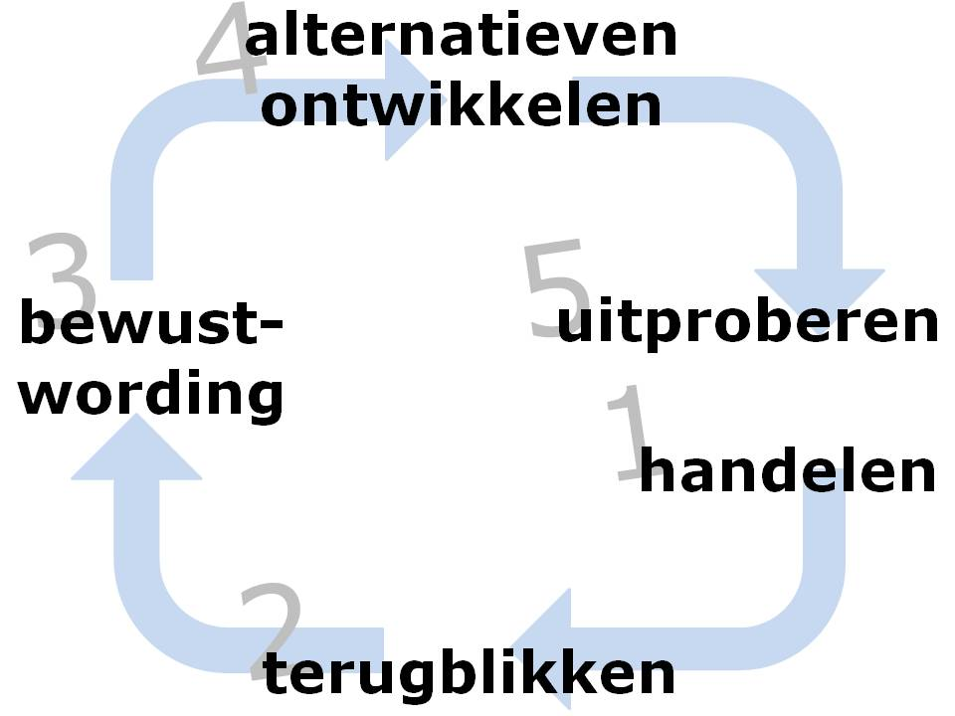
Leercyclus
AAOS
Almeerse
Academische
Opleidingsschool
Leercyclus: 1. handelen/ervaren 2. terugblikken 3. nagaan wat voor jou de essentiële ervaringen en leerpunten zijn, 4. nagaan hoe het m.b.t. die punten beter/anders zou kunnen 5. vervolgens begint de cirkel weer opnieuw met (verbeterd) handelen/ervaren enz.
Zie ook bijlage E ‘reflectie en logboek’

Slide 7
Jaarritme
AAOS
Almeerse
Academische
Opleidingsschool
Startgesprek:
Kort overzicht voorgaande stages
Startdocument:
Ontwikkelingsprofiel 1e keer invullen
POP opstellen + PAP maken
Twee keer een portfoliogesprek (tussentijds en eind):
Logboeken + andere bronnen
Ontwikkelingsprofiel + verantwoording
Portfoliogesprek over (vak)competenties
Leerdoelen voor het komende halfjaar
Afsluiting (bij eindgesprek)

Slide 8
Weekritme
AAOS
Almeerse
Academische
Opleidingsschool
Grondige voorbereidingen op onderwijs- en lesactiviteiten (bijv. met lesplanformulier)
Eigen leerdoelen (bijvoorbeeld met PAP)
Evaluatie (na elke activiteit) in lesvoorbereiding
Reflectie (op ervaringen en leermomenten) in logboek
Logboek (1x in twee weken)

Slide 9
Het portfolio
AAOS
Almeerse
Academische
Opleidingsschool

Slide 10
Inhoud portfolio
AAOS
Almeerse
Academische
Opleidingsschool
Het (eventueel digitale) portfolio bestaat uit twee mappen:
In de map Competenties/ontwikkeling
Het startdocument (ontwikkelingsprofiel, POP en PAP)
De logboeken met reflecties
3X ontwikkelingsprofiel met verantwoording
3X kort verslag van het portfoliogesprek met leerpunten
Zelfevaluatie stage
Zelfbeoordeling stage
In de map Producten:
1X presentatie van de prestatie op werkplaats
Intervisieverslagen
Allerlei bewust gekozen producten en verslagen
Een verrassingspakket: andere producten en beelden waar je trots op bent

Slide 11
Het portfoliogesprek
AAOS
Almeerse
Academische
Opleidingsschool

Slide 12
Werkwijze portfolio + gesprek
AAOS
Almeerse
Academische
Opleidingsschool
Ik maak in een presentatie zichtbaar wat ik kan, weet, graag doe, belangrijk vind, wat ik geleerd heb in de afgelopen periode,
Ik maak de tussenbalans op: wat heb ik bereikt?, wat moet ik nog leren?
Ik laat ook anderen naar mij kijken. Ik vraag anderen om een oordeel.
Ik vergelijk hun oordeel met mijn gezichtpunten.
Ik formuleer leerpunten en vertaal die naar concrete acties.

Slide 13
Voorbereiding op het portfoliogesprek
AAOS
Almeerse
Academische
Opleidingsschool
Je maakt in de week voorafgaand aan het portfoliogesprek jouw portfolio in orde.
Belangrijkste onderdeel is het ontwikkelingsprofiel met de verantwoording als een soort zelfbeoordeling.
De leer- en werkmeester (en instituutsopleider) bestuderen het portfolio, vooral het ontwikkelingsprofiel met de daarbij geschreven verantwoording en beoordeling. Ze stellen vragen op.
De leer- en werkmeester vullen vooraf of tijdens het gesprek het beoordelingsblad van hun student in.

Slide 14
Waarom zit het leerproces zo in elkaar?
AAOS
Almeerse
Academische
Opleidingsschool

Slide 15
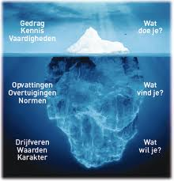
AAOS
Almeerse
Academische
Opleidingsschool

Slide 16
Ui van Korthagen
AAOS
Almeerse
Academische
Opleidingsschool
Als het gaat om de ontwikkeling van persoonlijke kwaliteiten heb je te maken met 5 lagen (ui van Korthagen), van buiten naar binnen:
Gedrag: een persoon vertoont specifiek gedrag
Bekwaamheden: gedrag wordt bepaald door wat hij weet en kan
Overtuigingen: iemands bekwaamheden worden beïnvloed door zijn overtuigingen
Identiteit: specifieke overtuigingen hebben te maken met wie iemand is
Betrokkenheid/zingeving: wie iemand is wordt beïnvloed door welke plek iemand voor zichzelf ziet in een groter geheel, wat is de persoonlijke missie, welke waarden zijn daarin belangrijk

Slide 17
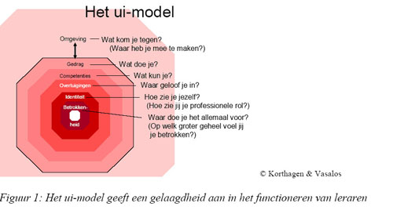
AAOS
Almeerse
Academische
Opleidingsschool

